Slide 1
Kinderstoel
STAS PEETERS
MTD1B4

Slide 2
inhoud
Interview
Concepten / conceptkeuze
Bouwtekening
Prototype
Vragen

Slide 3
interview
Hans Dikhoff
Ex ontwerper Maxi-Cosi
Schoonmaken

Slide 4
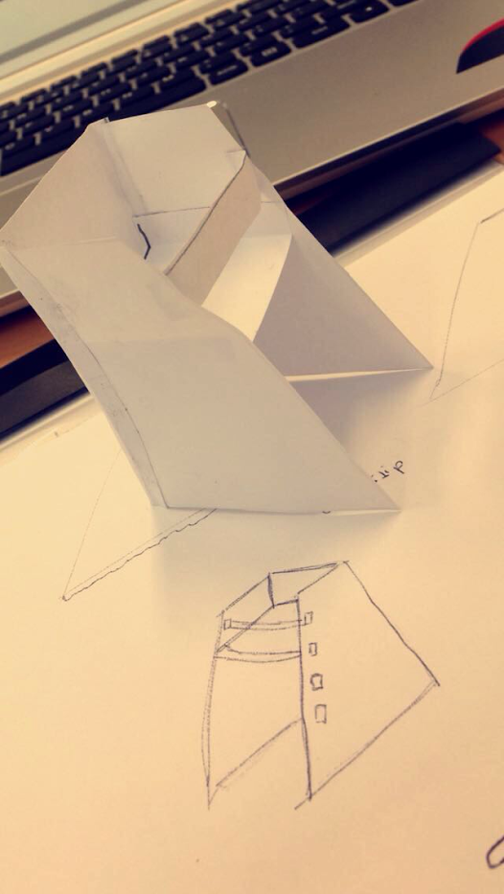
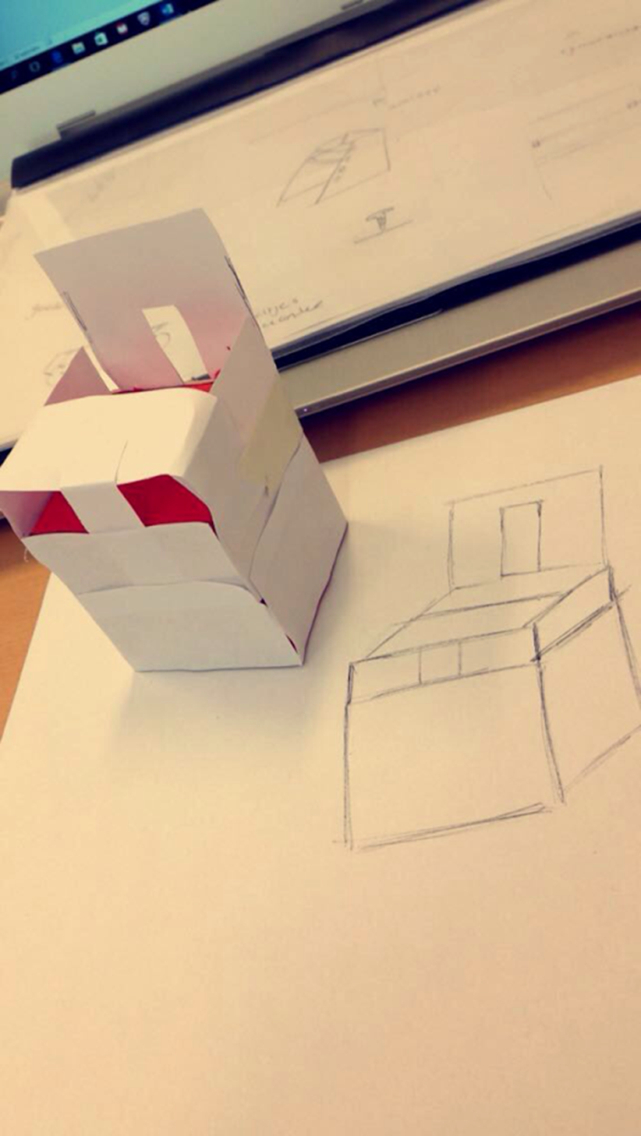
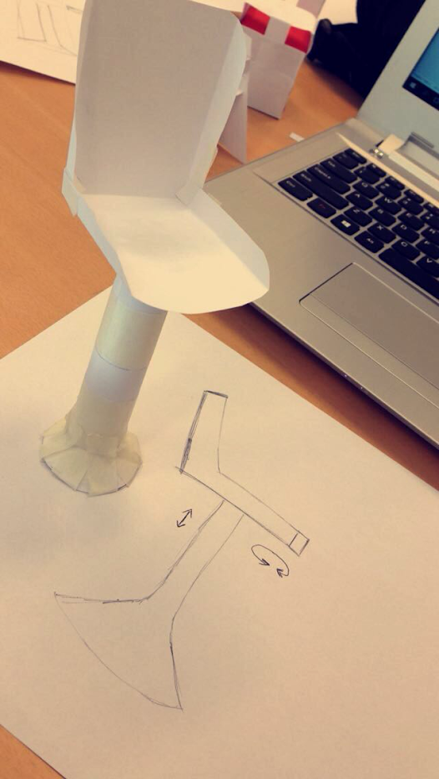
Concepten / conceptkeuze

Slide 5
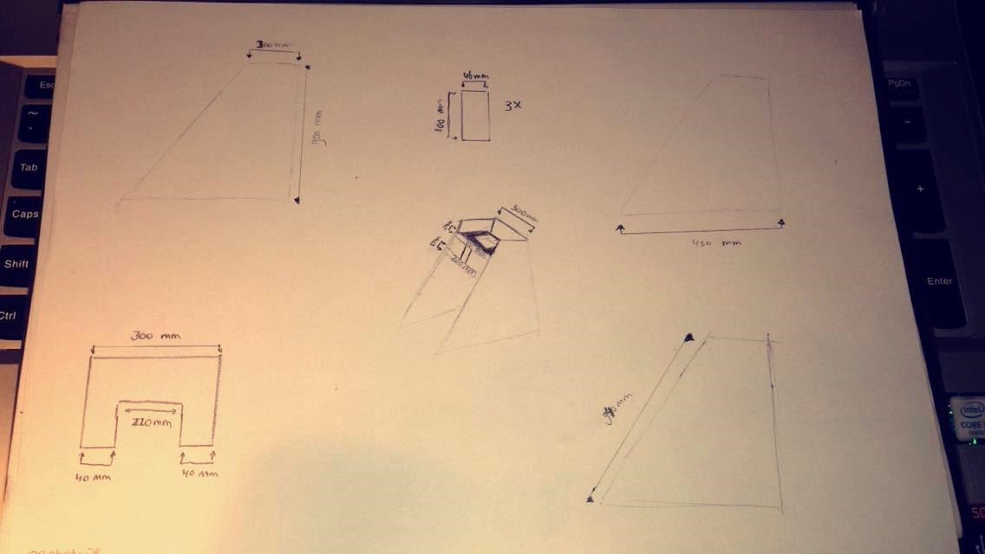
bouwtekening
aanpassingen

Slide 6
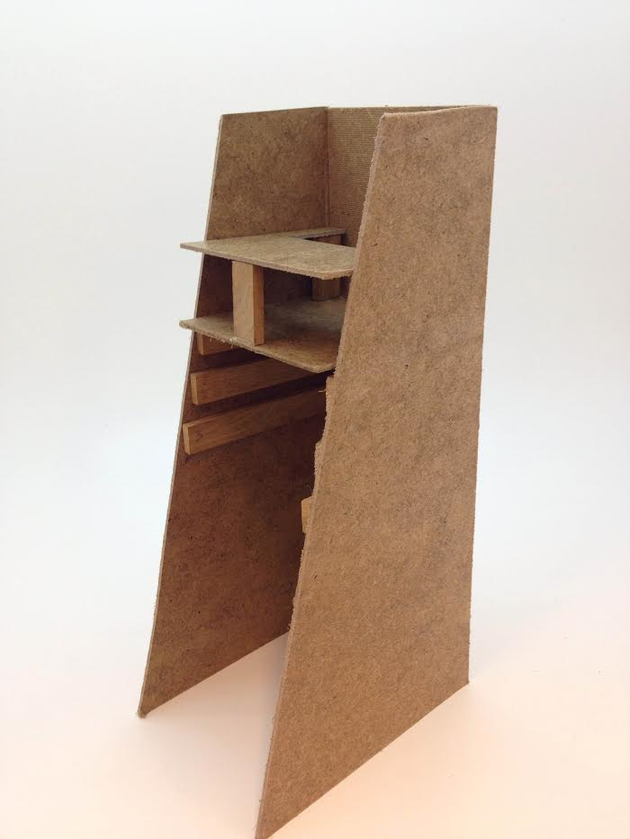
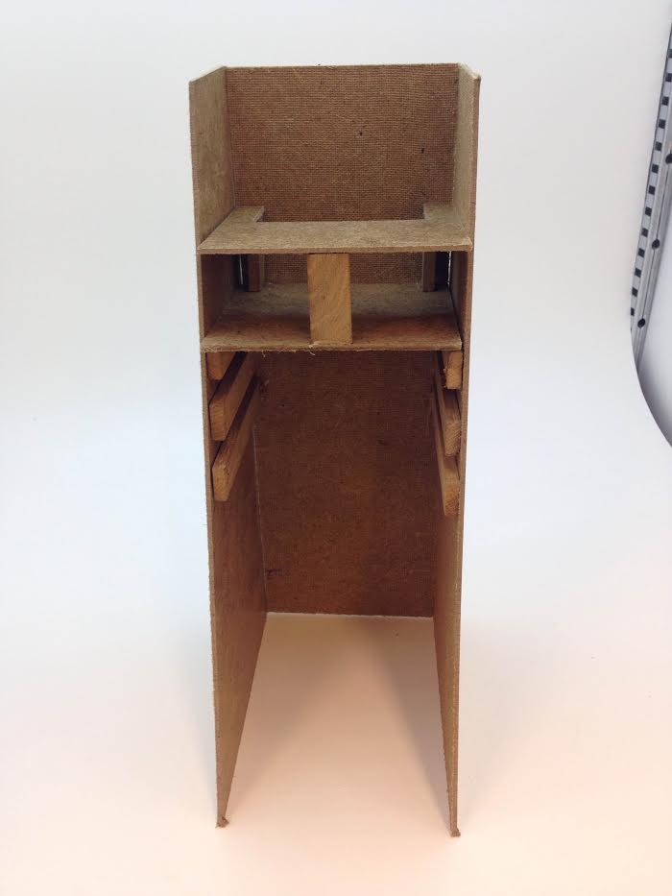
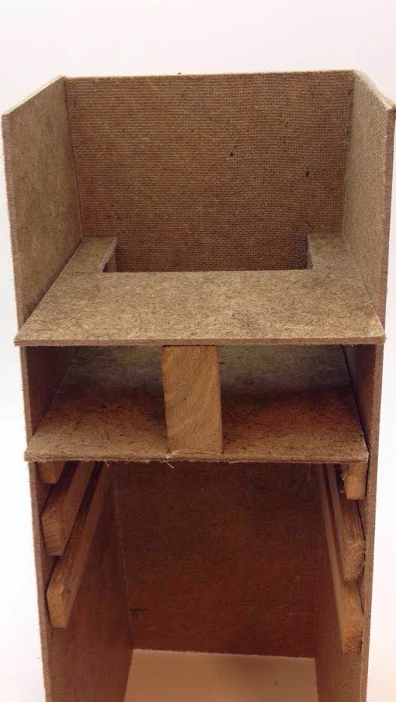
prototype

Slide 7

Vragen ?

